Slide 1
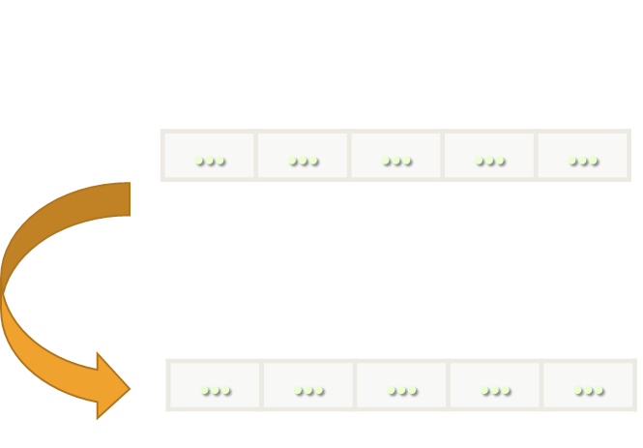


Сортиране на масиви
Видове сортировки и приложение
Програмиране
Учителски екип
Обучение за ИТ кариера
https://it-kariera.mon.bg/e-learning/
https://github.com/BG-IT-Edu/School-Programming/tree/main/Courses/Applied-Programmer/Programming-Fundamentals

Slide 2

Съдържание
Що е сортиране и свойствата му
Начини за сортиране
Някои известни методи на сортиране
Задачи

Slide 3
Що е сортиране?
Сортирането на множество представлява подреждане на елементите му по даден признак
Подредбата е във възходящ или низходящ ред
Възможно е подреждането да бъде направено по няколко критерия
Ако два елемента имат една и съща стойност по даден признак, се подреждат по следващ признак
Подредбата е по повече от един критерий, като има значение кой критерий е първи и кой втори

Slide 4
Характеристики на сортирането на множества
Сортираме (подреждаме) множества за по-бързо търсене на елементи в него
Основните особености на едно сортиране са:
Сложността (брой сравнения и размени на елементи)
Използвани ресурси (памет)
Стабилност (дали елементите се разместват по друг критерий, ако по критерия по който подреждаме са равни)
Реализацията на метода зависи от структурата на паметта, в която са записани данните

Slide 5
Някои известни методи на сортиране
Метод на мехурчето (bubble sort)
Пряка селекция (selection sort)
Сортиране чрез вмъкване (insertion sort)
Бърза сортировка (quicksort)

Slide 6
Метод на мехурчето
Масив от 5 елемента
using System;
public class Program
{
public static void Main()
{
int[] arr = new int[] { 2, 4, -5, 1, 10 };
for (int i = 0; i < arr.Length - 1; i++)
for (int j = 0; j < arr.Length - 1; j++)
if (arr[j] > arr[j + 1])
{
int swapVar = arr[j];
arr[j] = arr[j + 1];
arr[j + 1] = swapVar;
}
for (int i = 0; i < arr.Length; i++)
Console.Write(arr[i] + " ");
}
}
2 4 -5 1 10
N-1 Пъти правим обхождане от първия до последния елемент и сравняваме два съседни елемента
… | … | … | … | …
Сложност О(n²)
Ако условието за размяна е на лице, правим тази размяна с помощта на временна променлива
Подреден масив
-5 1 2 4 10
… | … | … | … | …

Slide 7
Метод на прекия избор (пряка селекция)
n-1 пъти намираме индекса на най-малкия елемент от неподредената част на масива
Масив от 5 елемента
using System;
public class Program
{
public static void Main()
{
int[] arr = new int[] { 2, 4, -5, 1, 10 };
for (int i = 0; i < arr.Length; i++) {
int k = i;
for (int j = i + 1; j < arr.Length; j++) {
if (arr[j] < arr[k])
k = j;
}
int swapVar = arr[i];
arr[i]=arr[k];
arr[k]=swapVar;
}
Console.WriteLine(string.Join(" ", arr));
}
}
2 4 -5 1 10
… | … | … | … | …
Сложност О(n²)
На всяко завъртане на цикъла поставяме най-малкия елемент на мястото му в подредената част на масива
Подреден масив
-5 1 2 4 10
… | … | … | … | …

Slide 8
Сортиране чрез вмъкване
n-1 пъти поставяме текущия елемент на мястото му в подредената част на масива
Масив от 5 елемента
using System;
public class Program
{
public static void Main()
{
int [] arr = { 2, 4, -5, 1, 10 };
for (int i = 0; i < arr.Length; i++)
{
int swapVar = arr[i];
int index = i;
while (index > 0 && arr[index-1]>=swapVar)
{
arr[index] = arr[index-1];
index --;
}
arr[index]=swapVar;
}
Console.WriteLine(string.Join(" ",arr));
}
}
2 4 -5 1 10
… | … | … | … | …
Сложност О(n²)
На всяко завъртане на цикъла ако текущия елемент е по-голям от дадения, проверяваме по-предния
Подреден масив
-5 1 2 4 10
… | … | … | … | …

Slide 9
Задача: Сортиране на едномерен масив
Напишете програма, която сортира елементите на масив от цели числа във възходящ ред
Масивът се въвежда от клавиатурата на един ред
Изходът е на един ред на екрана
{ 1 , -2, 7, -3, -4, 10, 2}
{-4, -3, -2, 2, 1, 7, 10}
Тествайте в Judge: https://judge.softuni.bg/Contests/2655

Slide 10
Решение: Сортиране на едномерен масив
Ще приложим трети метод – метода на вмъкването
Въвеждаме елементите на масива
n-1 пъти сравняваме съседните елементи и при необходимост им разменяме местата
for (int i = 0; i < arr.Length - 1; i++)
{ for (int j = 0; j < arr.Length - 1; j++)
{
if (arr[j] > arr[j + 1])
{
int swapVar = arr[j]; arr[j] = arr[j + 1]; arr[j + 1] = swapVar;
}
}
}
Тествайте в Judge: https://judge.softuni.bg/Contests/2655

Slide 11
C# Code – Как работи?
n-1 пъти сравняваме съседните елементи
Ако не са подредени правилно, то им разменяме местата
for (int i = 0; i < arr.Length - 1; i++)
{ for (int j = 0; j < arr.Length - 1; j++)
{
if (arr[j] > arr[j + 1])
{
int swapVar = arr[j];
arr[j] = arr[j + 1];
arr[j + 1] = swapVar;
}
}
}

Slide 12


Какво научихме този час?
Познати са различни методи за сортиране на масиви: Метод на мехурчето, пряка размяна, пряка селеккция, бърза сортировка и много други
Сортирането се характеризира със сложност на алгоритъма и разход на ресурс (памет)
Реалзацията му зависи от структурата от данни, която се ползва,
При различен обем от данни, различните алгоритми са с променливо бързодействие и разход на ресурс

Slide 13
Масиви
https://github.com/BG-IT-Edu/School-Programming/tree/main/Courses/Applied-Programmer/Programming-Fundamentals

Slide 14




Министерство на образованието и науката (МОН)
Настоящият курс (презентации, примери, задачи, упражнения и др.) е разработен за нуждите на Национална програма "Обучение за ИТ кариера" на МОН за подготовка по професия "Приложен програмист"
Курсът е базиран на учебно съдържание и методика, предоставени от фондация "Софтуерен университет" и се разпространява под свободен лиценз CC-BY-NC-SA

